Slide 2
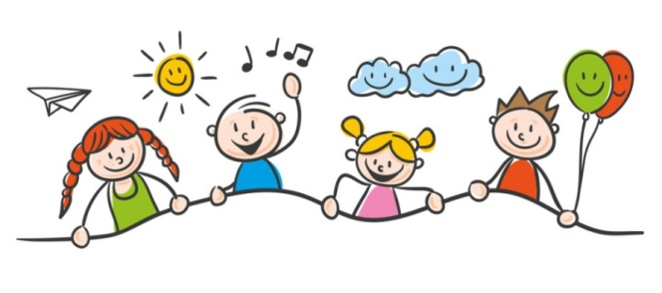
Projektarbeit
Alle Themen wiederholen
Die Wörter wiederholen
Die Übungen machen
Ein Lied hören

Slide 3
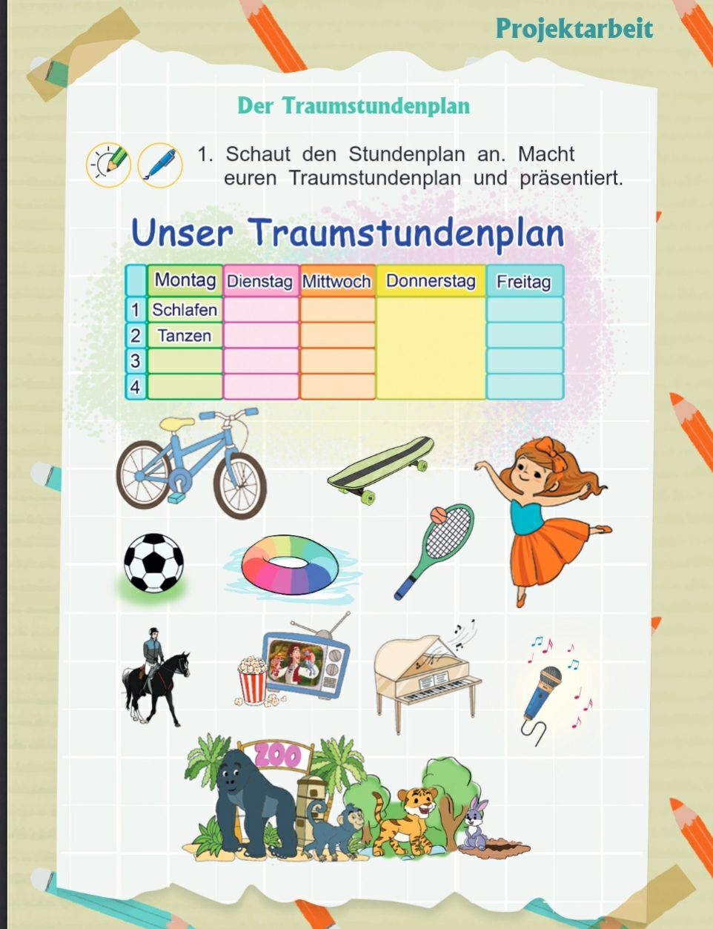
singen
fahren
In den Zoo gehen
Tennis spielen

Slide 4
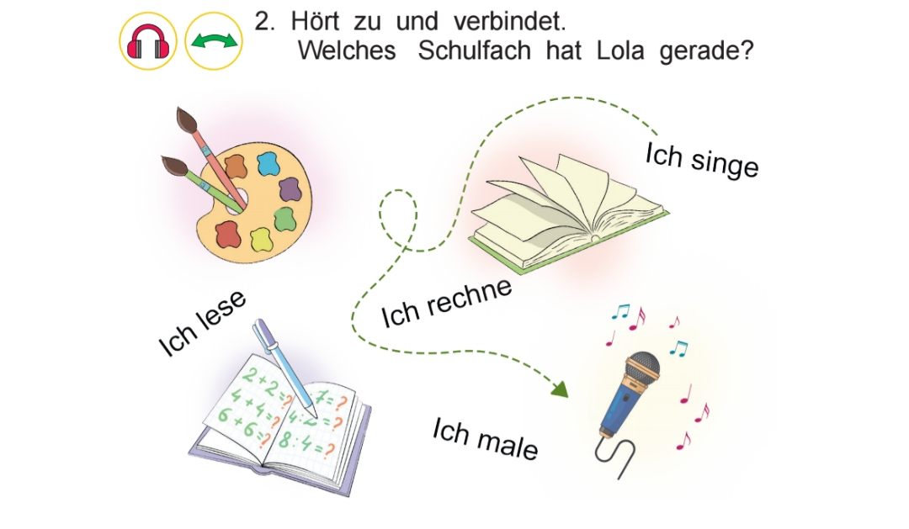

Slide 7
Die Wörter wiederholen
singen
rechnen
lesen
malen
super
Musik hören
Tennis spielen
In den Zoo gehen
Fahrrad fahren

